Slide 1

1. MỞ ĐẦU
TRÒ CHƠI: “ AI NHANH HƠN”
Luật chơi:
Giáo viên lần lượt giới thiệu từng câu hỏi, sau đó các nhóm sử dụng thẻ (đúng hoặc sai) để trả lời trong tối đa 5 giây.
Mỗi câu trả lời đúng được tính 10 điểm/1 câu, trả lời sai trừ 5 điểm/1 câu. Tổng điểm mỗi đội được ghi lên bảng luôn sau mỗi câu trả lời.
Nhóm thắng cuộc là nhóm có điểm số cao nhất.

Slide 2





Cấu trúc rẽ nhánh có 2 loại là cấu trúc rẽ nhánh dạng thiếu và dạng đủ.
Đ
Cấu trúc tuần tự là cấu trúc xác định thứ tự các bước được thực hiện.
Đ
Câu: “Nếu bạn Hoa ốm phải nghỉ học, em sẽ chép bài giúp bạn" thể hiện cấu trúc rẽ nhánh dạng đủ.
S
Cấu trúc tuần tự là cấu trúc xác định thứ tự dữ liệu được lưu trữ.
S
Câu: “Nếu ngày mai trời nắng em sẽ đi đá bóng, nếu trời mưa em sẽ ở nhà xem TV" thể hiện cấu trúc rẽ nhánh dạng đủ.
Đ

Slide 3
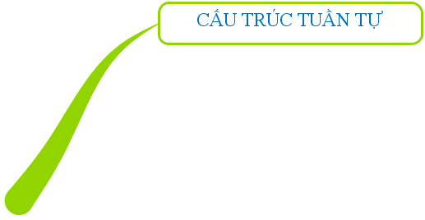



BÀI 16: CÁC CẤU TRÚC ĐIỀU KHIỂN (2 tiết)

Slide 4
BÀI 16: CÁC CẤU TRÚC ĐIỀU KHIỂN (tiết 2)

Slide 5



2. CẤU TRÚC LẶP
Các nhóm thảo luận (2 phút)và trả lời vào bảng nhóm 2 câu hỏi sau:
1. Trong trò chơi ở phần khởi động, hoạt động nào được lặp lại?
Hoạt động lặp: đọc câu hỏi và trả lời
2. Điều kiện để dừng trò chơi là gì?
Điều kiện để dừng trò chơi: Khi gv đọc hết tất cả câu hỏi
Thời gian

Slide 6
Sơ đồ khối cấu trúc lặp
Sơ đồ tổng quát cấu trúc lặp
Còn câu hỏi?
Điều kiện
Sai
Sai
Đúng
Đúng
Đọc câu hỏi và trả lời
Lệnh

Slide 7
GHI NHỚ
Cấu trúc lặp
Cấu trúc lặp dùng để mô tả các bước của thuật toán được thực hiện lặp lại nhiều lần.
Điều kiện
Sai
Trong cấu trúc lặp, bao giờ cũng có bước kiểm tra điều kiện kết thúc quá trình lặp.
Đúng
Lệnh
Ba cấu trúc tuần tự, rẽ nhánh và lặp là đủ để mô tả mọi thuật toán.

Slide 8

Câu hỏi 1. Lấy ví dụ về hoạt động lặp
A, Rửa rau:
Bước 1: Cho rau vào chậu và xả nước ngập rau.
Bước 2: Dùng tay đảo rau trong chậu.
Bước 3: Vớt rau ra rổ, đổ hết nước trong chậu ra.
Bước 4: Lặp lại bước 1 đến bước 3 cho đến khi rau sạch thì kết thúc.
B, Đáng răng:
Bước 1: Lấy kem đánh răng vào bàn chải.
Bước 2: Lấy một cốc nước.
Bước 3: Đánh răng.
Bước 4: Lặp lại bước 3 cho đến khi răng sạch.
Bước 5: Súc miệng.
Bước 6: Lặp lại bước 5 cho đến khi miệng sạch thì dừng.

Slide 9
Câu hỏi 2. Bạn Khoa đang lập trình bằng Scratch, Khoa muốn chú mèo di chuyển 10 bước một liên tục cho đến khi chạm biên thì dừng lại.
A, Điều kiện để chú mèo dừng lại là gì?
Điều kiện để chú mèo dừng lại là: “chạm biên”.
B, Vẽ sơ đồ khối và điền các bước để hoàn thành sơ đồ khối ( Các bước: 1.di chuyển 10 bước, 2. chưa chạm biên, 3. đúng, 4. sai, 5. dừng lại).
Chưa chạm biên?
Sai
Đúng
Di chuyển 10 bước
Dừng lại

Slide 10
3. LUYỆN TẬP
TRÒ CHƠI: “Ô CỬA BÍ MẬT”
Luật chơi:
GV chia lớp làm 4 đội chơi tương ứng với 4 tổ, mỗi tổ chọn một ô cửa để mở sau đó trả lời câu hỏi có trong đó( thời gian tối đa 30 giây)
Mỗi câu trả lời đúng được tính 10 điểm/1 câu, trả lời sai thì nhường quyền cho đội còn lại
Nhóm thắng cuộc là nhóm có điểm số cao nhất.

Slide 11


“Ô CỬA BÍ MẬT”
1
2
4
3

Slide 12
Câu 1. Bạn Hải đã viết một chương trình điều khiển chú mèo di chuyển liên tục trên sân khấu cho đến khi chạm phải chú chó. Bạn Hải nên dùng loại cấu trúc điều khiển nào để thực hiện việc di chuyển chú mèo liên tục?
A, Cấu trúc rẽ nhánh đầy đủ
B, Cấu trúc rẽ nhánh dạng thiếu
C, Cấu trúc lặp
D, Cấu trúc tuần tự.
Thời gian
Chơi tiếp

Slide 13
Câu 2. Trong các câu sau đây, câu nào có thể biểu diễn bằng sơ đồ khối có cấu trúc lặp? Hãy mô tả câu đó bằng sơ đồ khối.
Nếu sáng mai trời mưa em sẽ đem theo áo mưa.
Nếu vẫn chưa làm hết bài tập, em phải làm bài tập đến khi nào hết.
Nếu được nghỉ 3 ngày vào dịp Tết Dương lịch thì gia đình em sẽ đi du lịch, còn không sẽ có kế hoạch khác.
Thời gian
Làm bài tập chưa xong?
Sai
Đúng
Làm bài tập
Chơi tiếp

Slide 14

Câu 3. Em hãy qua sát 2 sơ đồ khối dưới đây và cho biết mỗi sơ đồ khối mô tả cấu trúc nào?
Chưa trúng đích
Chưa trúng đích
Sai
Sai
Đúng
Đúng
Ném bóng vào đích
Ném bóng vào đích
Hình 6.11a
Hình 6.11b
Hình 6.11 a Mô tả cấu trúc lặp
Hình 6.11 b Mô tả cấu trúc rẽ nhánh
Thời gian
Chơi tiếp

Slide 15
Câu 4. Phát biểu nào sau đây sai?
A, Cấu trúc lặp có số lần lặp luôn được xác định trước.
B, Cấu trúc lặp bao giờ cũng có điều kiện để vòng lặp kết thúc.
C. Cấu trúc lặp có hai loại là lặp với số lần biết trước và lặp với số lần chưa biết trước
D. Cấu trúc lặp có loại kiểm tra điều kiện trước và loại kiểm tra điều kiện sau.
Thời gian
Chơi tiếp

Slide 16

4. VẬN DỤNG
Câu 2/70. Trong trò chơi ở phần khởi động, việc tính điểm cho mỗi cặp chơi là một hoạt động lặp. Hãy chỉ rõ công việc được lặp lại và vẽ sơ đồ khối cấu trúc lặp của hoạt động tính điểm của mỗi cặp chơi trong trò chơi phần khởi động đầu bài học.
=> Công việc “đánh giá từng phiếu” mà nhóm đã thực hiện là công việc được lặp lại. Công việc này sẽ dừng lại khi hết số phiếu mà nhóm đã trả lời trong lượt chơi của mình.
Còn phiếu trả lời?
Sai
Đúng
Thực hiện việc đánh giá điểm

Slide 17

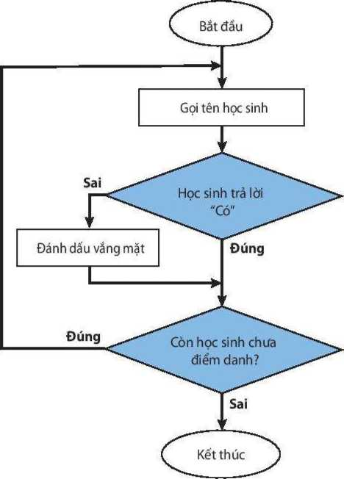
Câu 3/70. Cô giáo điểm danh bằng cách gọi tên từng bạn trong danh sách lớp. Nếu bạn nào trả lời có thì cô giáo gọi tên bạn tiếp theo, còn không thì cô giáo đánh dấu vắng mặt và gọi tên bạn tiếp theo.
Việc điểm danh của cô giáo có thể mô tả bằng những cấu trúc nào? Em hãy vẽ sơ đỗ khối mô tả các cấu trúc đó.
=>Việc điểm danh của cô giáo có thể mô tả bằng cấu trúc tuần tự, rẽ nhánh và lặp.

Slide 18
Mở rộng: Các em tìm và nhận xét về điều kiện trong lệnh lặp sau: Nếu (3x5 = 15) thì in ra chữ A.
3 x 5 =15
=> Khi điều kiện trong lệnh lặp luôn đúng thì sẽ tạo ra vòng lặp vô hạn tuần hoàn.
Đúng
In chữ A

Slide 19









TỔNG KẾT BÀI HỌC

Slide 20

Hướng dẫn về nhà:
- Làm bài tập 16.10, 16.11, 16.12 sách bài tập
- Vẽ sơ đồ tư duy nội dung bài 16 vào vở.
- Chuẩn bị trước nội dung bài 17

Slide 21

CẢM ƠN CÁC EM ĐÃ THAM DỰ TIẾT HỌC
CHÚC CÁC EM HỌC TỐT!

